Slide 1
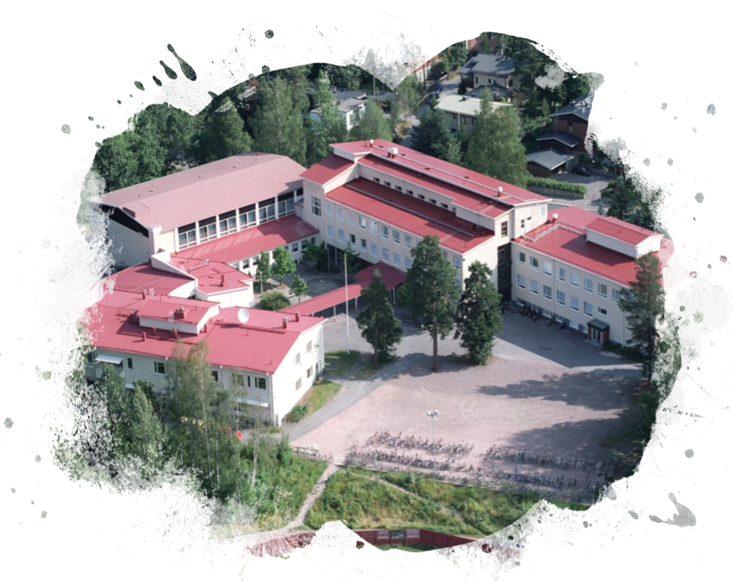
Terveisiä Oulunkylän yhteiskoulusta

Slide 2
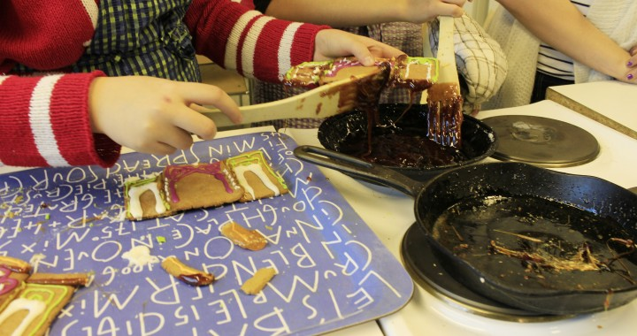
Alakoulusta yläkouluun – mikä muuttuu?
Luokanvalvoja ja aineenopettajat
5 jaksoa, oppitunnit 75 min
Uusia oppiaineita
terveystieto
oppilaanohjaus
kotitalous
fysiikka/kemia
maantieto/biologia
Vastuun lisääntyminen: ajankäyttö, kotitehtävät, myöhästymiset jne.

Slide 3
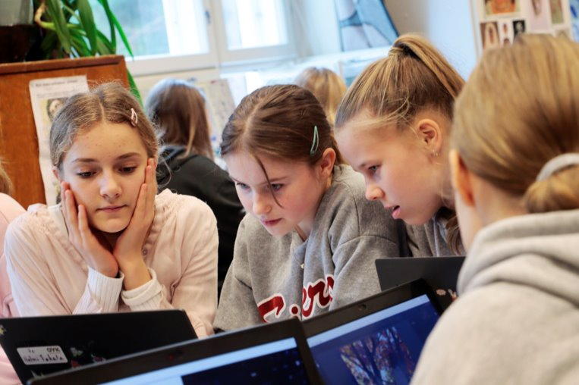
Hakeminen Oulunkylän yhteiskouluun
Koulumme noudattaa Helsingin kaupungin hyväksymiä oppilaaksioton kriteereitä (uudistetut kriteerit 26.10.2021) ja toimimme oman oppilaaksiottoalueen lähikouluna.
Täytä huoltajasi kanssa sähköinen oppilastietokortti (löytyy huoltajan Wilmasta) 15.12.2021 mennessä. Ohjeet saat alakoulusta.
Oppilaaksiottopäätökset postitetaan pe 18.3.2022.

Slide 4
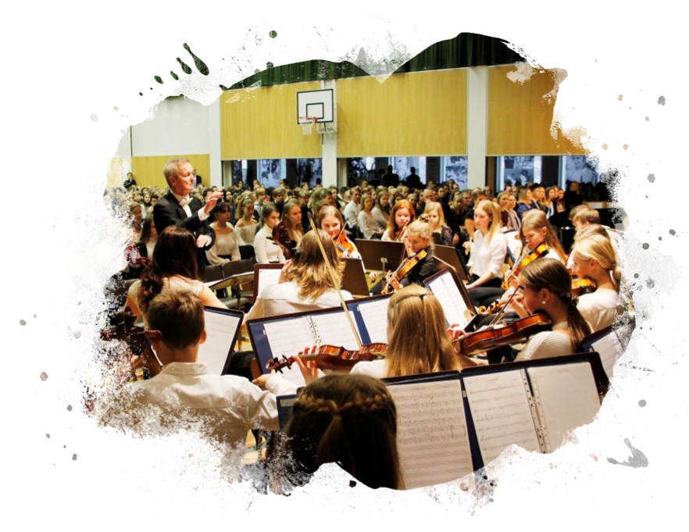
Musiikkipainotteinen opetus
Kaikki halukkaat voivat hakea (myös oppilaaksiottoalueen ulkopuolelta), sillä kuulumme Helsingin kaupungin musiikin soveltuvuuskoeverkostoon.
Uusissa oppilaaksioton kriteereissä painotetun opetuksen opinpolku, eli alakoulussa aloitettu painotus jatkuu määrätyssä yläkoulussa ilman soveltuvuuskoetta, mikäli nuori haluaa jatkaa painotuksessa.
Oulunkylässä opinpolku tarkoittaa, että Oulunkylän ala-asteen musiikkipainotusta on mahdollista jatkaa Oulunkylän yhteiskoulussa.

Slide 5
Musiikkipainotus jatkoa
Tarjolla monipuolista kuoro-, bändi-, orkesteri- ja lauluyhtyetoimintaa
7 musiikin erikoiskurssia
Musiikkiluokalle haetaan soveltuvuuskokeella​ (pois lukien opinpolku)
Kirjallinen soveltuvuuskoe järjestetään ti 25.1.2022 (varapäivä: ti 1.2.2022)
Kirjallisen soveltuvuuskokeen lisäksi tulee osallistua yksilökokeeseen. Henkilökohtainen aika ilmoitetaan kirjallisen kokeen yhteydessä.​
Täytä huoltajasi kanssa sähköinen oppilastietokortti 15.12.2021 mennessä
Täytä lisäksi Oulunkylän yhteiskoulun kotisivuilta löytyvä hakulomake

Slide 6
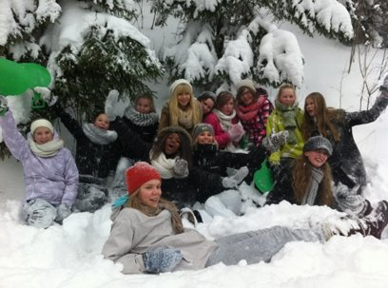
Liikuntapainotteinen opetus (Urhea, koulun oma painotusluokka)
Urhea-verkoston yläkouluissa tavoitteena on tukea nuorta urheilijaa opiskelun ja urheilun yhdistämisessä sekä urheilijana kasvamisessa
Liikuntaluokalla luvassa muun muassa:
Yksi lisätunti liikuntaa viikossa
Fysiikka- tai lajiharjoitustreenit tiistaisin ja keskiviikkoisin
Erikoisasiantuntijoiden/valmentajien vierailuja
Liikuntaluokalle otetaan ensisijaisesti koulun oppilaaksiottoalueen oppilaita eli noudatamme Helsingin kaupungin hyväksymiä oppilaaksioton kriteereitä
Liikuntaluokalle haetaan Urhea-soveltuvuuskokeella
Soveltuvuuskoe järjestetään ke 19.1.2022 klo 9 (varapäivä ma 7.2.2022)
Soveltuvuuskokeen testiosiot löydät www.soveltuvuuskoe.fi
Koulu ei järjestä koulukohtaista lajitestiä
Täytä huoltajasi kanssa sähköinen oppilastietokortti ke 15.12.2021 mennessä. Kirjaa oppilastietokortin lisätietoihin: Haen liikunta-luokalle.
Täytä lisäksi Oulunkylän yhteiskoulun kotisivuilta löytyvä hakulomake

Slide 7
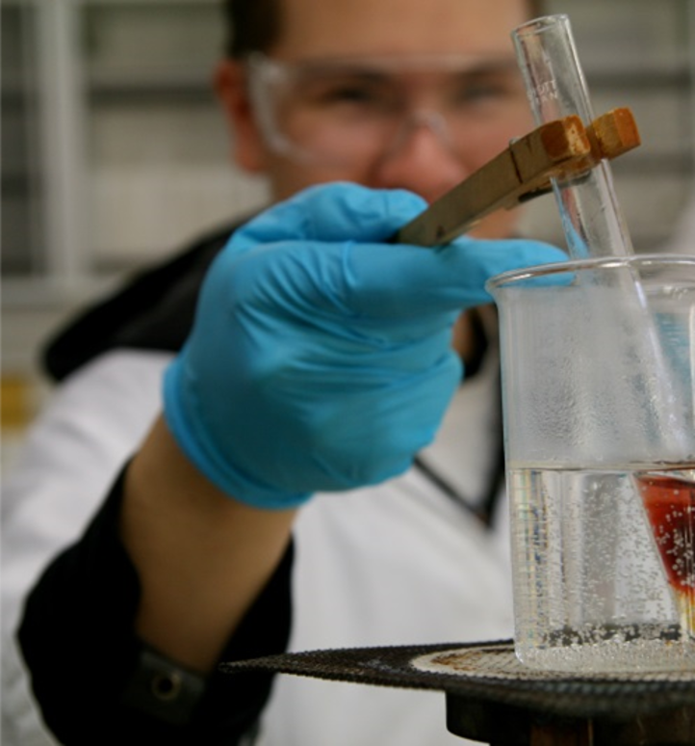
Matemaattis-luonnontieteitä painottava opetus (koulun oma painotusluokka)
LUMA-luokalle otetaan ensisijaisesti koulun oppilaaksiottoalueen oppilaita eli noudatamme Helsingin kaupungin hyväksymiä oppilaaksioton kriteereitä
Erikoiskurssit:
Tähtitiede, biologia, maantieto, kemian työkurssi, fysiikan työkurssi
LUMA-luokalle haetaan videohakemuksella (2 min)
Kerro videolla:
Millainen olet koululaisena? (esim. käytös ja huolellisuus, koulumenestys, suhtautuminen kouluun)
Mitkä aihealueet kiinnostavat sinua ympäristöopissa ja matematiikassa ja miksi? (esim. projektit)
Vastuutehtäväsi koulussa (esim. ympäristöryhmä, oppilaskunta)
Harrastuneisuus, joka liittyy luma-aineisiin (esim. partio/kirjat/lehdet/leirit)
Lähetä videosi osoitteeseen luma2022@oulunkylanyhteiskoulu.fi pe 14.1.2022 klo 16.00 mennessä
Täytä huoltajasi kanssa sähköinen oppilastietokortti (alakoulusi Wilmassa) 15.12.2021 mennessä. Kirjaa oppilastietokortin lisätietoihin: Haen LUMA-luokalle.
Täytä lisäksi Oulunkylän yhteiskoulun kotisivuilta löytyvä hakulomake

Slide 8
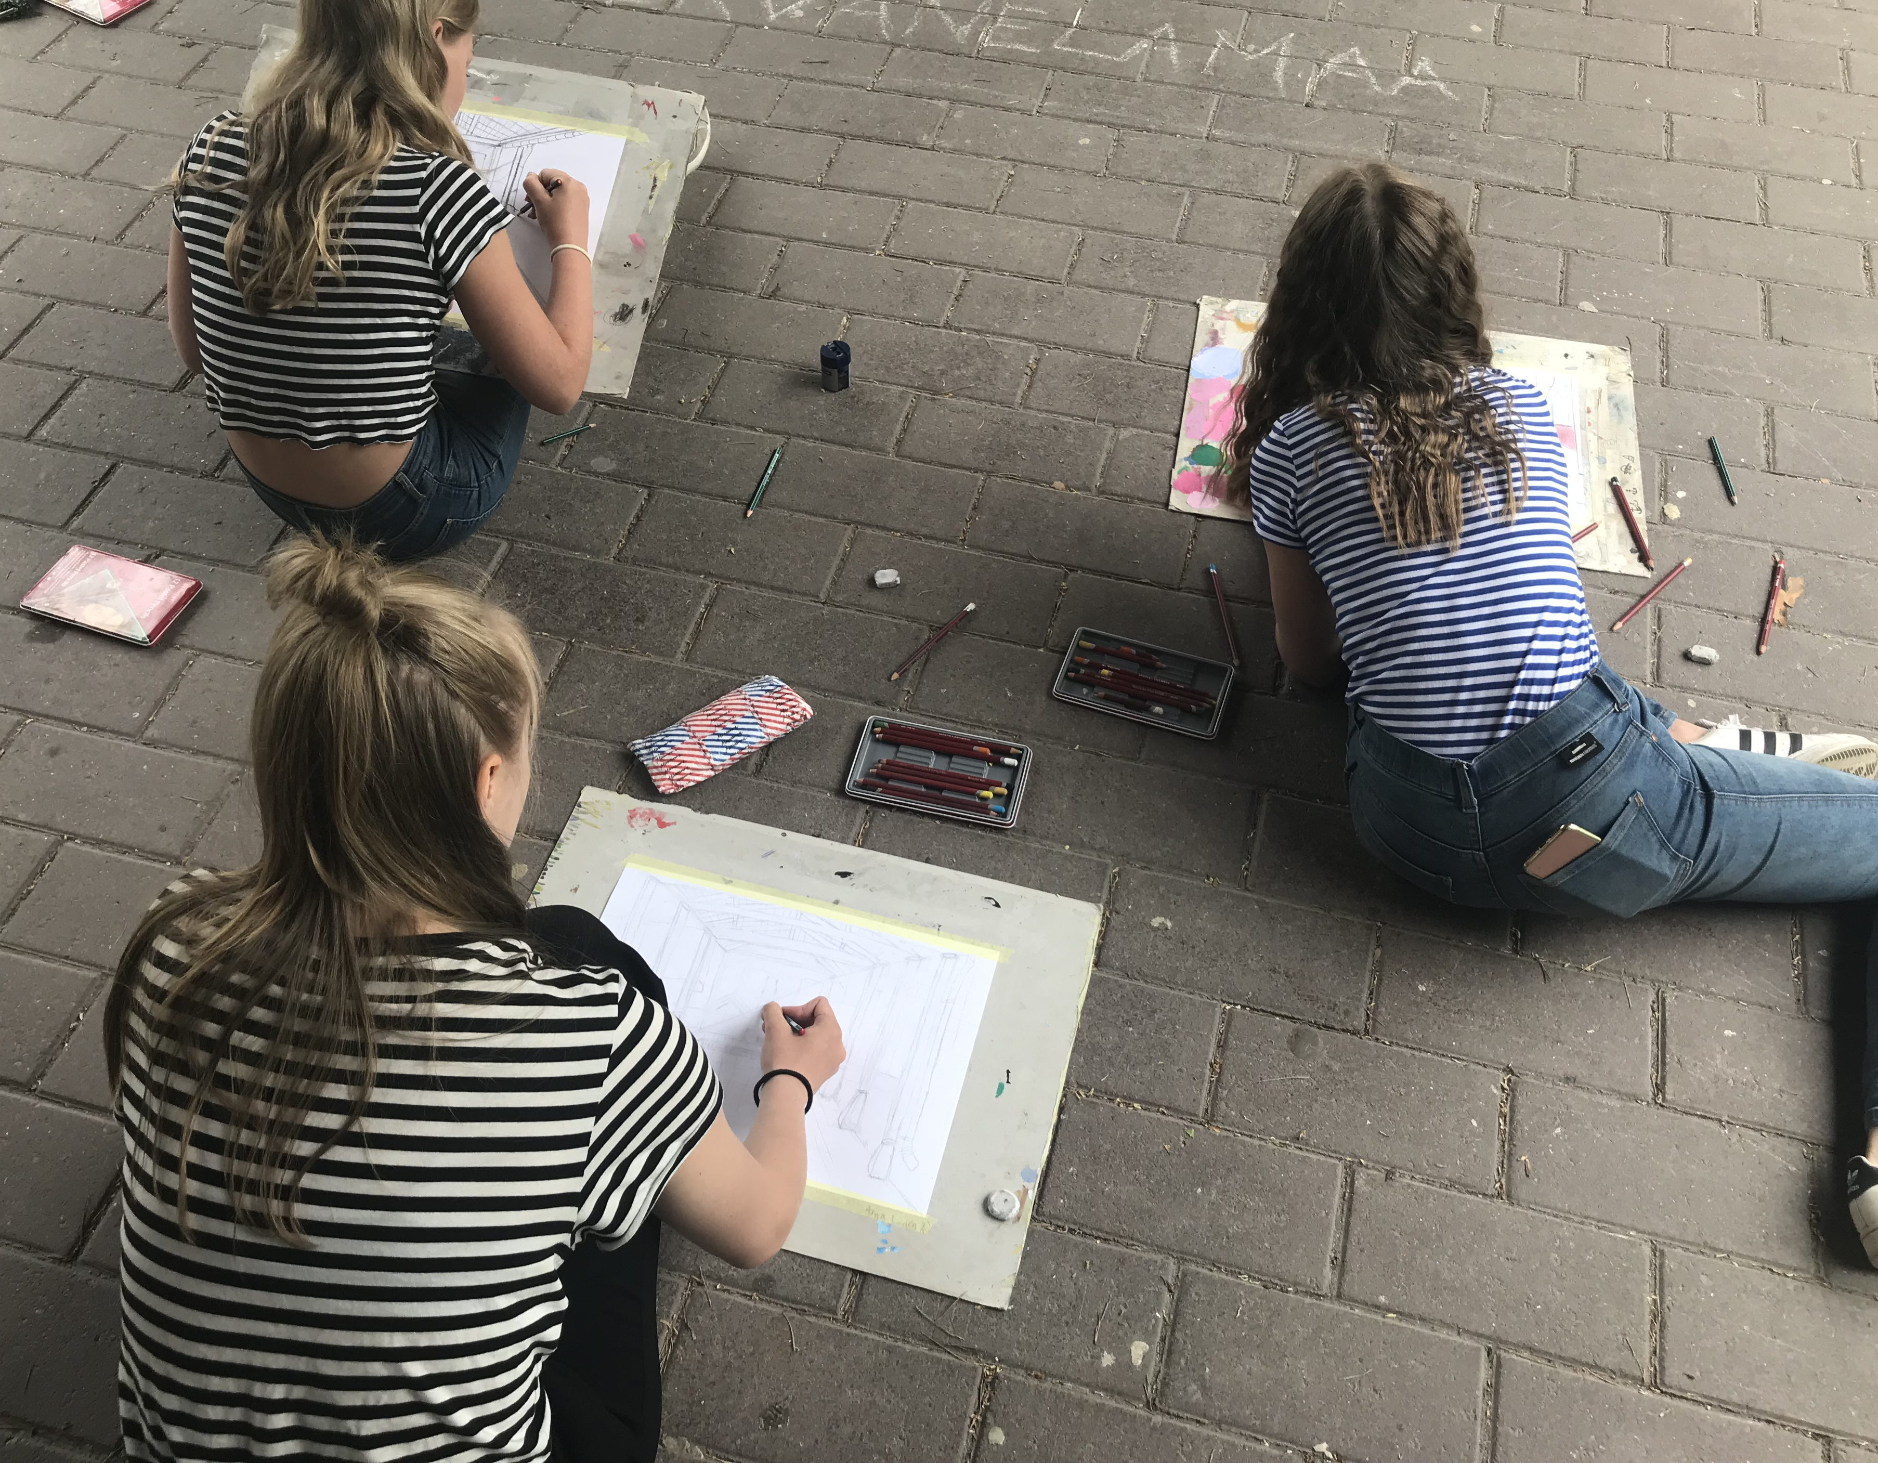
Seuraa meitä ja koulun toimintaa
Muutoksia hakumenettelyyn voi vielä tulla eli tarkistathan ajankohtaisen tiedon koulun kotisivuilta ja omalta luokanopettajaltasi
Avoimien ovien päivä järjestetään la 13.11.2021
→ Seuraa koulun kotisivuilla ja somessa julkaistavaa koulun esittelymateriaalia
Uutiset kotisivuilla: www.oulunkylanyhteiskoulu.fi
Facebook: Oulunkylän yhteiskoulu
Instagram: oulunkylan.yhteiskoulu

Slide 9
Tervetuloa Ogeliin!

